Slide 1
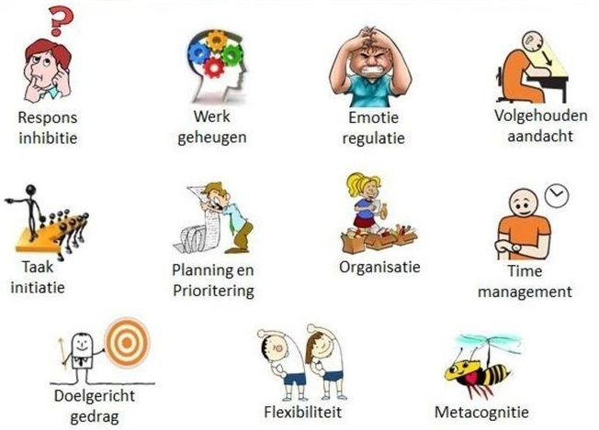
Executieve functies
Het stuur van de auto……

Slide 2
In deze les leer je:
Wat executieve functies zijn
Hoe het zit met de ontwikkeling van EF
Wat inhibitie is en hoe je kunt helpen bij de ontwikkeling van inhibitie in de klas
Wat werkgeheugen is en hoe je kunt bijdragen aan de ontwikkeling daarvan
Wat cognitieve flexibiliteit is en hoe je kunt bijdragen aan de ontwikkeling daarvan

Slide 3
Lesopdracht
Bekijk het onderstaande filmpje.
Hierin wordt uitgelegd wat executieve functies zijn
Als het goed is kan je daarna de volgende vragen beantwoorden:
Wat zijn de drie belangrijkste executieve functies. Leg uit wat het betekent
Welke andere executieve functies zijn er nog?
Waar in de hersenen zitten de executieve functies?
Tot ongeveer welke leeftijd zijn de EF in ontwikkeling?
Waarom kan je van kinderen nog niet verwachten dat ze hun eigen gedrag
sturen?
5. Hoe kan je kinderen helpen hun EF te ontwikkelen? Kan je er les over geven?
https://www.youtube.com/watch?v=_N9UEPIWzSk

Slide 4
1. Inhibitie
Inhibitie = het onder controle hebben van je impulsen. Eerst denken dan doen….
Het filmpje hieronder is van de beroemde marshmallowtest. Kinderen worden in een kamertje gezet met een lekkere marshmallow voor hun neus. Ze krijgen de volgende instructie: Je kunt hem nu eten, ik ga nu weg, als je hem hebt bewaard krijg je als beloning nog éen marshmallow en kan je er twee eten. Daarna wordt het kind een tijdje alleen gelaten
Wat doen de kinderen allemaal om hun impulsen te beheersen?
https://www.youtube.com/watch?v=QX_oy9614HQ&t=10s

Slide 5
Opdracht inhibitie in de klas
1. Wat kan je aan een kind observeren die moeite heeft met inhibitie? Schrijf
mogelijke gedragingen op
2. Wat kan je doen als onderwijsassistent in de volgende situaties die te maken hebben met inhibitie:
Uitgestelde aandacht.
Je hebt even geen tijd om een kind in groep 3 te helpen. Het kind kan hier niet goed mee omgaan en gaat onrustig door de klas lopen.
Instructie geven
Hoe kan ervoor zorgen in je instructie bij bijv. een knutselwerkje dat kinderen met een slechte inhibitie niet alvast beginnen en er een puinhoop van maken?
Begeleiden
Bedenk 3 tips voor je medestudenten waarmee je een impulsief kind beter kunt sturen en afremmen als hij op hol slaat tijdens een spelactiviteit.

Slide 6
Opdracht Werkgeheugen trainen
https://www.youtube.com/watch?v=uzDN_0fUuq4
In het filmpje hierboven zie je :
Wat werkgeheugen is
Hoe Jorrit en Marije hun werkgeheugen hebben ontwikkeld
Aan welke dingen in het gedrag van Jorrit is te merken dat zijn werkgeheugen zwak is?
Maak een lijstje van alle dingen die de omgeving van Jorrit en Marije doen om hun werkgeheugen
te trainen.

Slide 7
Signalen van een zwak werkgeheugen
Moeite met het houden van de aandacht bij een bepaald onderwerp. Bij te veel inspanning haken kinderen af.
Het kost kinderen heel veel inspanning om twee of meer dingen tegelijk te doen.
Kinderen zijn in de klas niet in staat voldoende informatie te onthouden om een taak af te maken.
Complexe opdrachten worden deels uitgevoerd. Lange zinnen worden niet onthouden.
Problemen met rekenen, lezen en spellen. De hoogte van het IQ van een kind maakt hierbij niet uit.
Problemen met het werkgeheugen blijven vaak verborgen voor familie en zelfs leerkrachten. Kinderen worden vaak gezien als lui of ongemotiveerd. Ze horen ook vaak dat ze zich beter moeten concentreren en beter moeten opletten.

Slide 8
Cognitieve flexibiliteit
https://www.youtube.com/watch?v=1aYlgLBLSQE

Slide 9
Inleveropdracht EF (voor een cijfer)
De film:
Bekijk de volgende film over de kleuterklas van juf Jelke. Jelke wordt gecoacht door Sanne,
Die deskundig is in hoe je de EF van kinderen kunt trainen. De eerste 8 minuten van deze film
Wordt nog eens uitgelegd hoe het zit met EF. Daarna wordt aan de hand van de lesvoorbeelden
Besproken wat Jelke allemaal kan doen om de ontwikkeling van EF te stimuleren. Bij ong. 35 minuten
Kijken heb je al genoeg tips gezien, dan kan je stoppen.
https://www.youtube.com/watch?app=desktop&v=wQwxhaardEI&t=13s
Opdracht
Hieronder zie je een lijst van onderwerpen die in de film aan de orde komen.
Leg bij elk onderwerp uit hoe je hiermee de ontwikkeling van EF bij de kinderen kunt stimuleren

Slide 10
Onderwerpen waarmee je de ontwikkeling van EF kan stimuleren. Leg bij elk onderwerp uit hoe dit werkt en welk aspect van EF je stimuleert.
Bril
Hardop denken (spiegelen)
Werken met een zandloper
Samen reflecteren op wat er gebeurd is
Vooruitkijken en structuur bieden
Zintuigen benoemen en hierbij picto’s gebruiken
Kinderen zelf laten nadenken over hoe ze iets kunnen maken of oplossen
Een rustbankje of rustactiviteiten aanbieden
Controle-vragen stellen (bijv. wat moet je eerst doen?)
‘Stop’! gebruiken
Emoties van jezelf ‘voordoen’
Emoties van de kinderen benoemen

Slide 11
Antwoorden Jorrit en Marije lesopdracht
Werkgeheugen heb je nodig bij informatieverwerken
Het gaat over informatie onthouden en er iets mee doen
Jorrit en Marije hebben het op de volgende manieren getraind:
Aantekeningen maken in mobieltje
Materialen ordenen voordat je er iets mee gaat doen
Plannen
Omgeving: 1 opdracht tegelijk geven in vaste volgorde totdat
het een vaste denkroute is geworden
Omgeving: truckjes aanleren om iets in een bep. Vaste volgorde te doen
Denkspelletjes spelen
Zelfredzaamheid: steeds grotere taken krijgen, bijv. zelf tas inpakken

